Slide 1
CHÀO MỪNG CÁC EM ĐẾN VỚI BÀI HỌC NGÀY HÔM NAY!

Slide 2
BÀI 5
TRÒ CHUYỆN CÙNG THIÊN NHIÊN

Slide 3
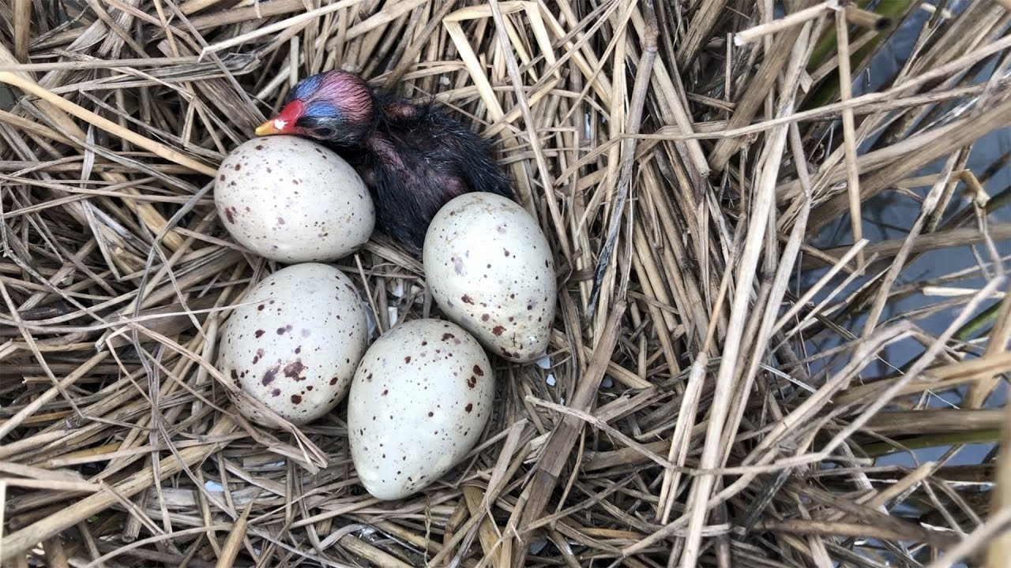
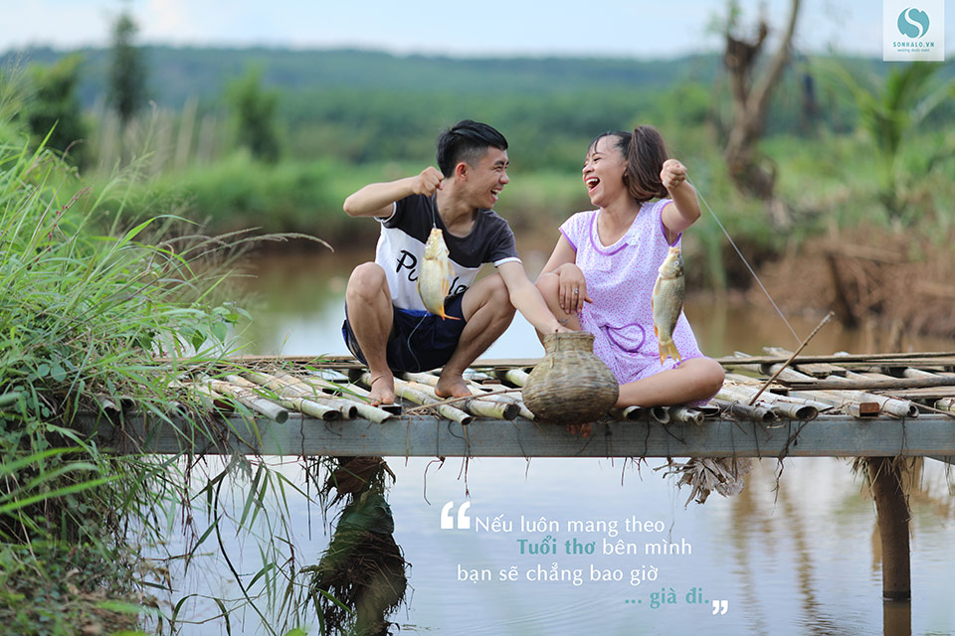
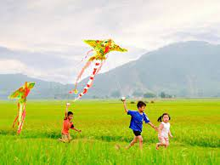
KHỞI ĐỘNG
Mỗi năm, khi đến kì nghỉ hè, em có được bố mẹ cho về quê không? Em đã tham gia những hoạt động ngày hè nào cùng các bạn? Hoạt động nào em yêu thích nhất?

Slide 4
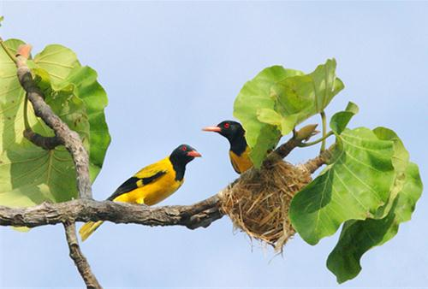
ĐỌC - HIỂU VĂN BẢN
LAO XAO NGÀY HÈ
( Duy Khán)

Slide 5
NỘI DUNG BÀI HỌC
I. TÌM HIỂU CHUNG
III. TỔNG KẾT
II. ĐỌC HIỂU VĂN BẢN

Slide 6
I. TÌM HIỂU CHUNG

Slide 7
I. TÌM HIỂU CHUNG
Đọc phần Kiến thức ngữ văn trong SGK trang 111 để nêu những hiểu biết về thể loại kí và hồi kí
+ Thế nào là Kí?
+ Hồi kí là gì? Hồi kí có những đặc điểm về hình thức như thế nào?

Slide 8
I. TÌM HIỂU CHUNG
1. Kí
- Khái niệm: Kí là thể loại văn học coi trọng sự thật và những trải nghiệm, chứng kiến của chính người viết. Trong kí, có những tác phẩm thiên về kể sự việc như hồi kí, du kí…, có những tác phẩm thiên về biểu cảm như tùy bút, tản văn.
- Nội dung: Chủ yếu kể về những sự việc mà người viết đã từng tham dự hoặc chứng kiến trong quá khứ.

Slide 9
I. TÌM HIỂU CHUNG
1. Kí
Hình thức thể Kí
Các sự việc thường được kể theo trình tự thời gian, gắn với một hoặc nhiều giai đoạn trong cuộc đời tác giả.
Ghi chép và cách kể sự việc
+ Người viết phải thu thập nguồn tư liệu chân thực, chính xác và tin cậy.
+ Quá trình ghi chép phải biến thành một câu chuyện sinh động, có sức hấp dẫn đối với người đọc.
Người kể chuyện ngôi thứ nhất (thường xưng “tôi” hoặc “chúng tôi”). Người kể chuyện thường là tác giả (nhưng không hoàn toàn là tác giả).

Slide 10
Thảo luận: Qua tìm hiểu ở nhà, nêu những hiểu biết của em về tác giả Duy Khán và hồi kí Tuổi thơ im lặng?

Slide 11
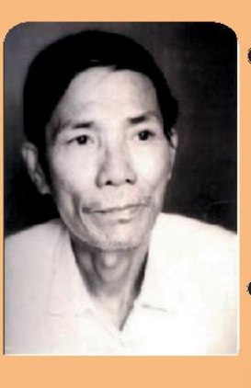
2. Tác giả
- Tên: Nguyễn Duy Khán (1934 –1993)
- Quê quán: Bắc Ninh
Ông là nhà văn, nhà báo, phóng viên chiến trường trong hai cuộc kháng chiến chống Pháp và chống Mĩ.
Là nhà văn dành nhiều trang tâm huyết cho quê hương và gia đình.

Slide 12
3. Tác phẩm
Hồi kí Tuổi thơ im lặng.
Cuốn sách được viết trong nhiều năm (từ 1977 đến 1984), xuất bản lần đầu năm 1986. Hồi kí tập hợp gồm 29 chương nhỏ trải dài từ lúc tác giả bắt đầu biết nhận thức cho đến khi gia nhập quân đội năm 15 tuổi. Mỗi chương là những kí ức sinh động về làng quê Bắc Ninh, từ thiên nhiên, phong tục, lễ hội đến mảnh đời những con người có số phận éo le, con vật nuôi, qua con mắt trẻ thơ, không định kiến của cậu bé Khán).

Slide 13
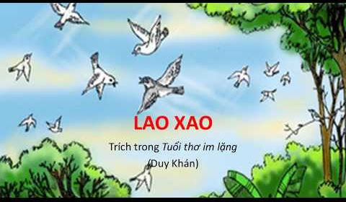
3. Tác phẩm
b. Đoạn trích Lao xao ngày hè
- VB được trích từ Hồi kí tự truyện "Tuổi thơ im lặng".
- Thể loại: hồi kí
- Ngôi kể: ngôi thứ nhất, qua cảm nhận của nhân vật “tôi”.
- Phương thức biểu đạt: Tự sự , miêu tả.

Slide 14
3. Tác phẩm
Bố cục
Đoạn 1 (Từ đầu … đến Râm ran): Cảnh làng quê lúc chớm hè.
Đoạn 2 ( Tiếp đến cả bãi húng dũi): Thế giới các loài chim.
Đoạn còn lại: Tâm trạng, cảm xúc của nhân vật tôi và các bạn.

Slide 15
II. ĐỌC HIỂU VĂN BẢN

Slide 16
1. Khung cảnh vườn quê vào buổi sáng chớm hè
THẢO LUẬN NHÓM
Thời gian: 4 phút
Nhiệm vụ: Đọc sách giáo khoa và hoàn thành các nội dung sau
Nhóm 1 | Nhóm 2 | Nhóm 3 | Nhóm 4
(1) Bức tranh cuộc sống trong Lao xao mùa hè được miêu tả qua cảm nhận của ai, theo ngôi kể nào? (2) Bức tranh làng quê chớm hè hiện ra như thế nào? (3) Nêu các biện pháp tu từ được sử dụng? | Chỉ ra một số hình ảnh, âm thanh miêu tả thế giới các loài chim đã góp phần làm nên cái “lao xao ngày hè” ? Tác giả cảm nhận cái lao xao ấy bằng những giác quan nào? | Hãy liệt kê một số câu văn kể chuyện, miêu tả và biểu cảm được sử dụng trong văn bản. Tác dụng của chúng trong việc thể hiện không khí ngày hè? | - Những hoạt động nào của con người ở làng quê được hiện lên trong bức tranh? - Nhận xét về nhân vật tôi – người kể chuyện.

Slide 17
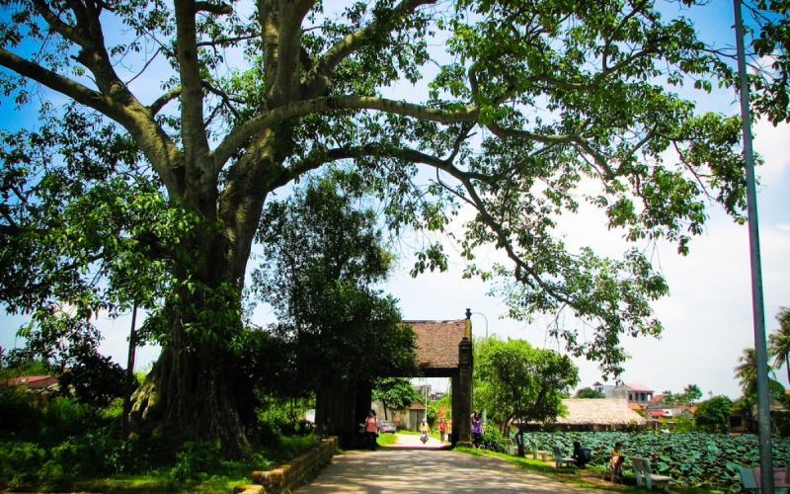
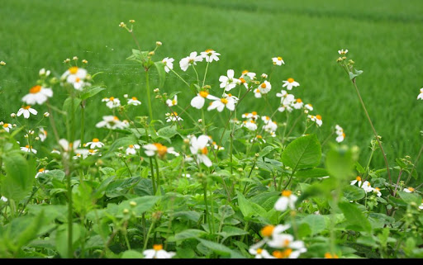
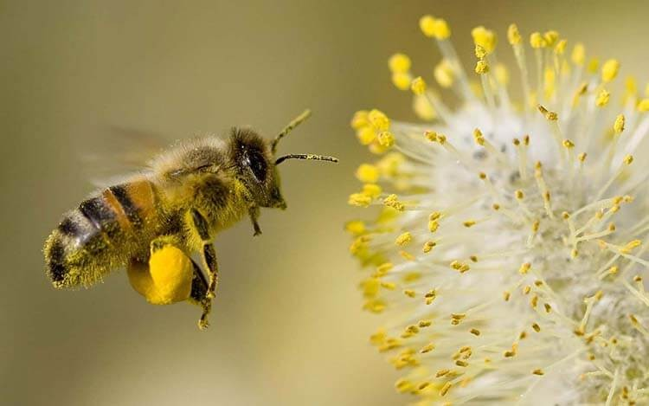
1. Khung cảnh vườn quê vào buổi sáng chớm hè
* Người kể chuyện: nhân vật “tôi” - ngôi thứ nhất.
* Khung cảnh: vườn quê vào buổi sáng chớm hè.
* Hình ảnh:
- Cây cối um tùm
- Cả làng thơm
- Hoa lan nở trắng xoá
- Hoa móng rồng thơm như mùi mít chín
- Hoa giẻ từng chùm
- Ong vàng, ong vò vẽ...
Bướm hiền lành bỏ chỗ lao xao
* Âm thanh của cây cối, muôn vật, đất trời, âm thanh của con người: lao xao, râm ran.
* Nghệ thuật:
+ Quan sát tỉ mỉ, tinh tế.
+ Từ ngữ gợi tả, hình ảnh đặc sắc.
+ Nghệ thuật: Liệt kê, nhân hóa, so sánh
$→$Bức tranh chớm hè đẹp và phong phú, sinh động

Slide 18
2. Thế giới loài chim trong bức tranh phong cảnh thiên nhiên của làng quê lúc giao mùa
Hình ảnh: bồ các, chim ri, chim sáo, sáo sậu, sáo đen, tu hú, bìm bịp, diều hâu, quạ đen, quạ khoang, chim cắt, chèo bèo.
* Cụ thể:
Bồ các: tiếng kêu các các, vừa bay vừa kêu cứ như bị ai đuổi đánh.
Diều hâu: mũi khoằm, đánh hơi tinh lắm.
Chèo bẻo: những mũi tên đen, mang hình đuôi cá từ đâu tới tấp bay đến. Ngày mùa chúng thức suốt đêm, mới tờ mờ đất nó đã cất tiếng gọi người “chè cheo chét”.
Chim cắt: cánh nhọn như dao bầu chọc tiết lợn, khi đánh nhau chỉ xỉa bằng cánh.
Âm thanh: tiếng kêu của các loài chim “các… các”, “bịm bịp”, “chéc chéc”, tiếng con gà mái “cực cực”, con vịt bầu “ mặc, mặc”.

Slide 19
2. Thế giới loài chim trong bức tranh phong cảnh thiên nhiên của làng quê lúc giao mùa
Em có nhận xét gì về bức tranh quê hương? Qua đó, em cảm nhận được tình cảm của tác giả với quê hương như thế nào?

Slide 20
2. Thế giới loài chim trong bức tranh phong cảnh thiên nhiên của làng quê lúc giao mùa
Các loài chim hiện lên sinh động với những nét độc đáo riêng.
Tình cảm yêu mến, sự hiểu biết về các loài chim...
Các loài vật: tiếng gà, tiếng vịt tạo nên âm thanh sinh hoạt gần gũi làng quê
$→$ Đó là những những âm thanh, hình ảnh sinh động, góp phần tạo nên cái lao xao ngày hè.

Slide 21
2. Thế giới loài chim trong bức tranh phong cảnh thiên nhiên của làng quê lúc giao mùa
* Một số câu văn kể chuyện, miêu tả và biểu cảm:
+ Kia kìa! Con diều hâu bay tít lên cao, nó có cái mũi khoằm, đánh hơi tinh lắm: Đâu có xác chết. Đâu có gà con… Khi tiến nó rú lên, tất cả gà chui vào cánh mẹ.
+ Người ta nói chèo bẻo là kẻ cắp. Kẻ cắp hôm nay gặp bà già! Nhưng từ đây tôi lại quý chèo bẻo/ Ngày mùa, chúng thức suốt đêm. Mới tờ mờ đất đã cất tiếng gọi người” “Chè cheo chét” Chèo bẻo trị kẻ ác. Thì ra, người có tội khi trở thành người tốt thì tốt lắm!.....
$→$Việc kết hợp miêu tả, biểu cảm khi kể chuyện đã giúp cho việc thể hiện không khí ngày hè trở nên sôi động hơn.

Slide 22
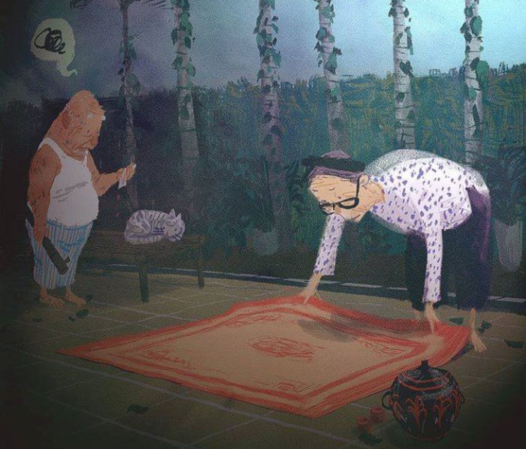
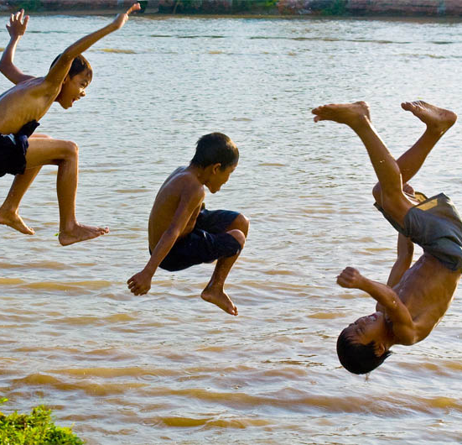
3. Cảnh sinh hoạt buổi chiều và tối ở làng quê
Hoạt động: tắm suối, ăn cơm tối giữa sân, giải chiếu ngủ bên hiên nhà.
Tâm trạng: vui vẻ, đầm ấm, mãn nguyện với hạnh phúc đơn sơ.

Slide 23
3. Cảnh sinh hoạt buổi chiều và tối ở làng quê
Những câu văn, hình ảnh sau thể hiện tình cảm gì của tác giả với quê hương?
Câu văn, từ ngữ, hình ảnh | Tinh cảm, cảm xúc
"Cả nhà ngồi ăn cơm trong hương lúa đầu mùa từ đồng Chõ thoáng vể; trong tiếng sáo diều cao vút của chú Chàng; trong dàn nhạc ve; trong tiếng chó thủng thẳng sủa giăng..." “Chúng tôi no nê, rủ nhau giải chiếu ở hiên nhà ngủ cho mát."
Ôi cái mùa hè hiếm hoi. Ngày lao xao, đêm cũng lao xao. Cả làng xóm hình như không ai ngủ, cùng thức với giời, với đất. Tôi khát khao thầm ước: Mùa hè nào cũng được như mùa hè này!
Nhớ thương, trân trọng (sự đầm ấm quây quần của sinh hoạt gia đình trong những tháng ngày thơ ấu êm đềm đầy thanh âm, hương sắc, gió, trăng,...)
Sự mãn nguyện với hạnh phúc đơn sơ.
Niềm xao xuyến bâng khuâng khó tả, nhớ tiếc niềm vui hiện có hiếm hoi, mong ước thiết tha: mọi mùa hè đểu chan chứa niềm vui lao xao như thế.

Slide 24
III. TỔNG KẾT

Slide 25
2. Thế giới loài chim trong bức tranh phong cảnh thiên nhiên của làng quê lúc giao mùa
Em có nhận xét gì về bức tranh quê hương? Qua đó, em cảm nhận được tình cảm của tác giả với quê hương như thế nào?

Slide 26
Nội dung: Bức tranh ngày hè làng quê với những thông tin thú vị về các loài chim, từ tập tính, hình dáng cho tới thói quen bắt mồi…
-Một bức tranh thiên nhiên sinh động, tràn đầy sức sống. Bộc lộ tình yêu thiên nhiên, yêu quê hương, đất nước.
Nghệ thuật:
- Quan sát tinh tế, lựa chọn chi tiết tiêu biểu, vốn hiểu biết phong phú, miêu tả tự nhiên, sinh động và hấp dẫn. Sử dụng nhiều yếu tố dân gian như đồng dao, thành ngữ.
- Lời văn giàu hình ảnh.
- Sử dụng các phép tu từ so sánh, nhân hóa; từ ngữ chắt lọc tinh tế.

Slide 27
LUYỆN TẬP

Slide 29
Tác giả Duy Khán đã từng tham gia những công việc nào?
Là nhà văn quân đội
Là một giáo viên
Là một phóng viên

Slide 30
Văn bản "Lao Xao" viết theo phương thức biểu đạt nào?
Tự sự và miêu tả

Slide 31
Đoạn trích Lao xao thuộc thể loại nào?
Hồi kí tự truyện

Slide 32
Trong đoạn trích thứ hai, tác giả đã miêu tả cuộc đánh nhau giữa
Chèo bẻo và chim cắt

Slide 33
Nội dung chính của đoạn trích đề cập đến loài vật nào?
Loài chim

Slide 34
VẬN DỤNG
Hãy chia sẻ với bạn về ấn tượng và cảm xúc của em khi đọc Lao xao ngày hè.

Slide 35
HƯỚNG DẪN VỀ NHÀ
Ôn tập nội dung bài học.
Chuẩn bị bài mới: Soạn bài Thương nhớ bầy ong

Slide 36
CẢM ƠN CÁC EM ĐÃ
LẮNG NGHE BÀI GIẢNG!

